Slide 1
מקבולBWA-Aligner
אבי טרנר
מנחה אקדמי: ד"ר יהודה חסין
Notes:
לפני שנתחיל. ב2 שורות חיפוש מחרוזות במחרוזת ארוכה וידועה מראש.

Slide 2
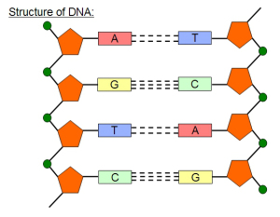
תיאור מסגרת הפרויקט
קצת רקע על DNA:
ב DNA מצוי כל המידע התורשתי לבניית החלבונים בתא אצל כל האורגניזמים הידועים, מחיידקים ועד לבני אדם.
המבנה של הDNA בנוי כמעיין "סולם" שמסתלסל סביב עצמו.
ה"שלבים בסולם" מורכבים, כל אחד, מזוג בסיסים המתחברים זה לזה ומסומנים באותיות הלטיניות A, G, T, C.
כ99.9% מהDNA של כל בני האדם משותף למרות אבני הבניין המועטות והפשוטות שממנו הוא מורכב.
ה DNA יכול לעבור מוטציה - שינוי.
Notes:
מולקולת ענק שמצויה בכל תאי הגוף שלנו.
ב DNA מצוי כל המידע התורשתי לבניית החלבונים בתא אצל כל האורגניזמים הידועים, מחיידקים ועד לבני אדם.
המבנה של הDNA בנוי כמעיין "סולם" שמסתלסל סביב עצמו.
ה"שלבים בסולם" מורכבים, כל אחד, מזוג בסיסים המתחברים זה לזה ומסומנים באותיות הלטיניות A, G, T, C.
כ99.9% מהDNA של כל בני האדם משותף למרות אבני הבניין המועטות והפשוטות שממנו הוא מורכב.
ה DNA יכול לעבור מוטציה, שינוי.
רוב המוטציות אינן מזיקות אך אם הן מופיעות במקומות מסוימים על גבי רצף הDNA הן יכולות לגרום לבעיות גנטיות וביניהן לנטיה למחלות גנטיות ובפרט לסרטן.
DNA: הDNA היא מולקולת ענק שמצויה בכל אחד ואחד מתאי הגוף שלנו ובה מצוי כל המידע התורשתי לבניית החלבונים בתא אצל כל האורגניזמים הידועים, מחיידקים ועד לבני אדם.
המבנה של הDNA בנוי כמעיין "סולם" שמסתלסל סביב עצמו, כאשר ה"שלבים בסולם" מורכבים, כל אחד, מזוג בסיסים המתחברים זה לזה ומסומנים באותיות הלטיניות A, G, T, C.
בכל "שלב" מתחברים הבסיסים עם בן זוג קבוע – A עם T ו C עם G, כך שאם ידוע לנו רק צד אחד של ה"סולם" אנו יכולים לשחזר ממנו במדויק גם את הצד השני.
המדהים הוא שכ99.9% מהDNA של כל בני האדם משותף למרות אבני הבניין המועטות והפשוטות– וזוהי תכונה קרדינלית לפרויקט זה.

Slide 3
תיאור מסגרת הפרויקט
קלט המערכת:
כחלק מתהליך אבחון סרטן אצל חולים, נדגם הDNA שלהם ונבדק על מנת למצוא מוטציות שעלולות לגרום לסרטן.
Illumina – מכונה לדגימת DNA, במתודולוגיית NGS.
כל דגימה באורך כbp 35-200 במקומות אקראיים.
כיסוי DNA: X30
הדגימות מיוצגות כמחרוזת הביסיסים המרכיבים אותן (לדוג': TGACCGTCAG....).
אוסף דגימות זה הוא הקלט של המערכת.

Slide 4

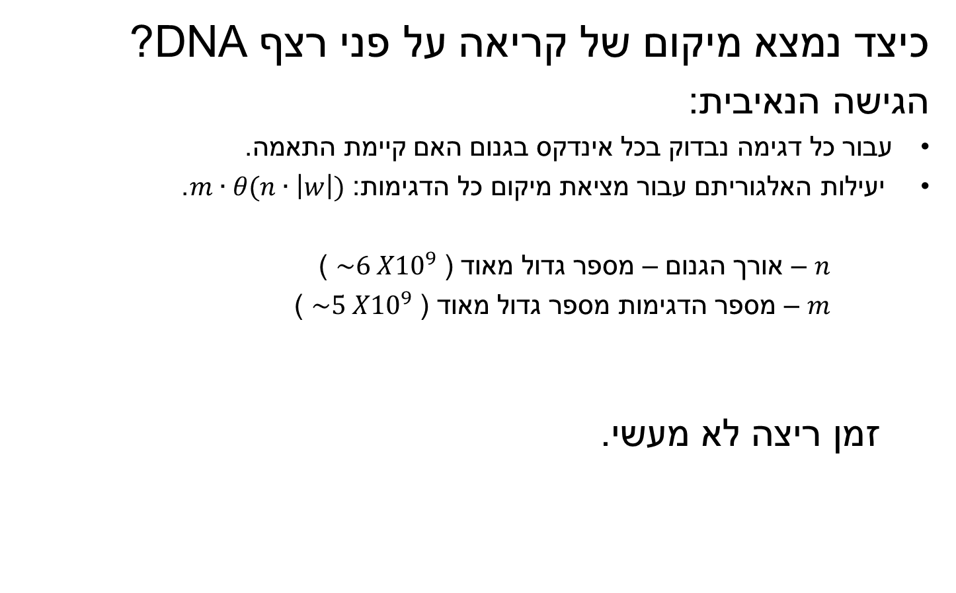
תיאור הבעיה
כיצד נמצא מיקום של קריאה על פני רצף DNA?
הגישה הנאיבית:
עבור כל דגימה נבדוק בכל אינדקס בגנום האם קיימת התאמה.
יעילות האלגוריתם עבור מציאת מיקום כל הדגימות: $m∙θ(n∙\left|w\right|)$.
$n$ – אורך הגנום – מספר גדול מאוד ( ${\sim 6 X10}^{9}$ (
$m$ – מספר הדגימות מספר גדול מאוד ( ${\sim 5 X10}^{9}$ (
זמן ריצה לא מעשי.
Notes:
יעילות האלגוריתם עבור מציאת מיקום כל הדגימות: $m∙θ(n∙\left|w\right|)$.
$n$ – אורך הגנום – מספר גדול מאוד ( ${\sim 6 X10}^{9}$ (
$m$ – מספר הדגימות מספר גדול מאוד ( ${\sim 5 X10}^{9}$ (

Slide 5
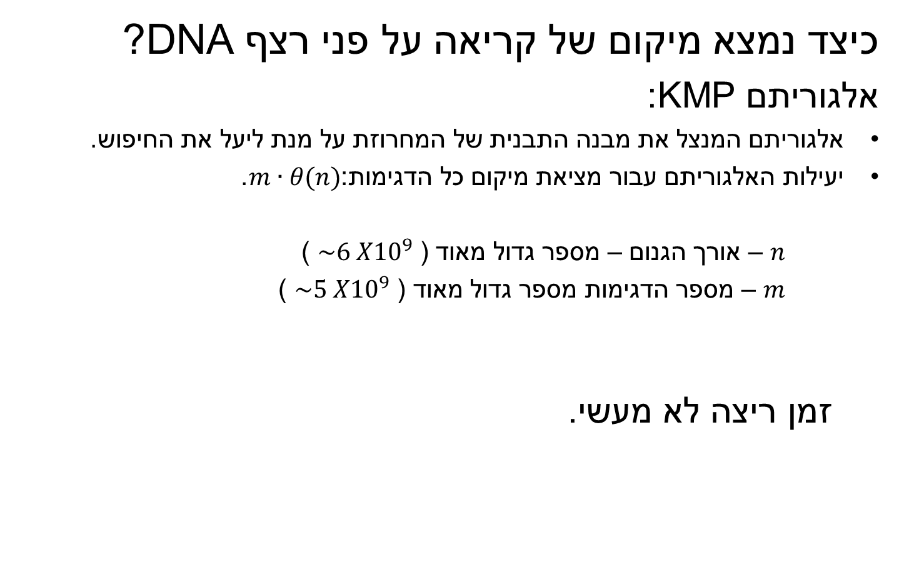
תיאור הבעיה
כיצד נמצא מיקום של קריאה על פני רצף DNA?
אלגוריתם KMP:
אלגוריתם המנצל את מבנה התבנית של המחרוזת על מנת ליעל את החיפוש.
יעילות האלגוריתם עבור מציאת מיקום כל הדגימות:$m∙θ(n)$.
$n$ – אורך הגנום – מספר גדול מאוד ( ${\sim 6 X10}^{9}$ (
$m$ – מספר הדגימות מספר גדול מאוד ( ${\sim 5 X10}^{9}$ (
זמן ריצה לא מעשי.
Notes:
יעילות האלגוריתם עבור מציאת מיקום כל הדגימות:$m∙θ(n)$.
$n$ – אורך הגנום – מספר גדול מאוד ( ${\sim 6 X10}^{9}$ (
$m$ – מספר הדגימות מספר גדול מאוד ( ${\sim 5 X10}^{9}$ (

Slide 6

תיאור הבעיה
ואם נפלה טעות במחרוזת?
נניח קריאה אחת באורך של 100 תווים.
אם לא נפלה אף שגיאה – ישנה מחרוזת 1 להשוואה -${\left(\begin{matrix}4 \\ 1\end{matrix}\right)}^{0}∙\left(\begin{matrix}100 \\ 0\end{matrix}\right)$.
אם נפלה עד שגיאה אחת – ישנם 400 מחרוזות להשוואה - ${\left(\begin{matrix}4 \\ 1\end{matrix}\right)}^{1}∙\left(\begin{matrix}100 \\ 0\end{matrix}\right)$.
אם נפלו עד 2 שגיאות – ישנם 79,200מחרוזות להשוואה${\left(\begin{matrix}4 \\ 1\end{matrix}\right)}^{2}∙\left(\begin{matrix}100 \\ 0\end{matrix}\right)$.
זמן הריצה עולה משמעותית...
ACGACCTAG...
ACGACCTAG...
ACGACCTAG...
ACGACCTAG...
ACGACCTAG...
ACGACCTAG...
ACGACCTAG...
ACGACCTAG...
ACGACCTAG...
ACGACCTAG...
ACGACCTAG...
ACGACCTAG...
ACGACCTAG...
ACGACCTAG...
ACGACCTAG...
ACGACCTAG...
ACGACCTAG...
ACGACCTAG...
ACGACCTAG...
ACGACCTAG...
ACGACCTAG...
ACGACCTAG...
ACGACCTAG...
ACGACCTAG...
ACGACCTAG...
ACGACCTAG...
ACGACCTAG...
ACGACCTAG...
ACGACCTAG...
ACGACCTAG...
ACGACCTAG...
ACGACCTAG...
ACGACCTAG...
ACGACCTAG...
ACGACCTAG...
ACGACCTAG...
ACGACCTAG...
ACGACCTAG...
ACGACCTAG...
ACGACCTAG...
ACGACCTAG...
ACGACCTAG...
ACGACCTAG...
ACGACCTAG...
ACGACCTAG...
ACGACCTAG...
ACGACCTAG...
ACGACCTAG...
ACGACCTAG...
ACGACCTAG...
ACGACCTAG...
ACGACCTAG...
ACGACCTAG...
ACGACCTAG...
ACGACCTAG...
ACGACCTAG...
ACGACCTAG...
ACGACCTAG...
ACGACCTAG...
ACGACCTAG...
ACGACCTAG...
ACGACCTAG...
ACGACCTAG...
ACGACCTAG...
ACGACCTAG...
ACGACCTAG...
ACGACCTAG...
ACGACCTAG...
ACGACCTAG...
ACGACCTAG...
ACGACCTAG...
ACGACCTAG...
ACGACCTAG...
ACGACCTAG...
ACGACCTAG...
ACGACCTAG...
ACGACCTAG...
ACGACCTAG...
ACGACCTAG...
ACGACCTAG...
ACGACCTAG...
ACGACCTAG...
ACGACCTAG...
ACGACCTAG...
ACGACCTAG...
ACGACCTAG...
ACGACCTAG...
ACGACCTAG...
ACGACCTAG...
ACGACCTAG...
ACGACCTAG...
ACGACCTAG...
ACGACCTAG...
ACGACCTAG...
ACGACCTAG...
ACGACCTAG...
ACGACCTAG...
ACGACCTAG...
ACGACCTAG...
ACGACCTAG...
ACGACCTAG...
ACGACCTAG...
ACGACCTAG...
ACGACCTAG...
ACGACCTAG...
ACGACCTAG...
ACGACCTAG...
ACGACCTAG...
ACGACCTAG...
ACGACCTAG...
ACGACCTAG...
ACGACCTAG...
ACGACCTAG...
ACGACCTAG...
ACGACCTAG...
ACGACCTAG...
ACGACCTAG...
ACGACCTAG...
ACGACCTAG...
ACGACCTAG...
ACGACCTAG...
ACGACCTAG...
ACGACCTAG...
ACGACCTAG...
ACGACCTAG...
ACGACCTAG...
ACGACCTAG...
ACGACCTAG...
ACGACCTAG...
ACGACCTAG...
ACGACCTAG...
ACGACCTAG...
ACGACCTAG...
ACGACCTAG...
ACGACCTAG...
ACGACCTAG...
ACGACCTAG...
ACGACCTAG...
ACGACCTAG...
ACGACCTAG...
ACGACCTAG...
ACGACCTAG...
ACGACCTAG...
ACGACCTAG...
ACGACCTAG...
ACGACCTAG...
ACGACCTAG...
ACGACCTAG...
ACGACCTAG...
ACGACCTAG...
ACGACCTAG...
ACGACCTAG...
ACGACCTAG...
ACGACCTAG...
ACGACCTAG...
ACGACCTAG...
ACGACCTAG...
ACGACCTAG...
ACGACCTAG...
ACGACCTAG...
ACGACCTAG...
ACGACCTAG...
ACGACCTAG...
ACGACCTAG...
ACGACCTAG...
ACGACCTAG...
ACGACCTAG...
ACGACCTAG...
ACGACCTAG...
ACGACCTAG...
ACGACCTAG...
ACGACCTAG...
ACGACCTAG...
ACGACCTAG...
ACGACCTAG...
ACGACCTAG...
ACGACCTAG...
ACGACCTAG...
ACGACCTAG...
ACGACCTAG...
ACGACCTAG...
ACGACCTAG...
ACGACCTAG...
ACGACCTAG...
ACGACCTAG...
ACGACCTAG...
ACGACCTAG...
ACGACCTAG...
ACGACCTAG...
ACGACCTAG...
ACGACCTAG...
ACGACCTAG...
ACGACCTAG...
ACGACCTAG...
ACGACCTAG...
ACGACCTAG...
ACGACCTAG...
ACGACCTAG...
ACGACCTAG...
ACGACCTAG...
ACGACCTAG...
ACGACCTAG...
ACGACCTAG...

Slide 7
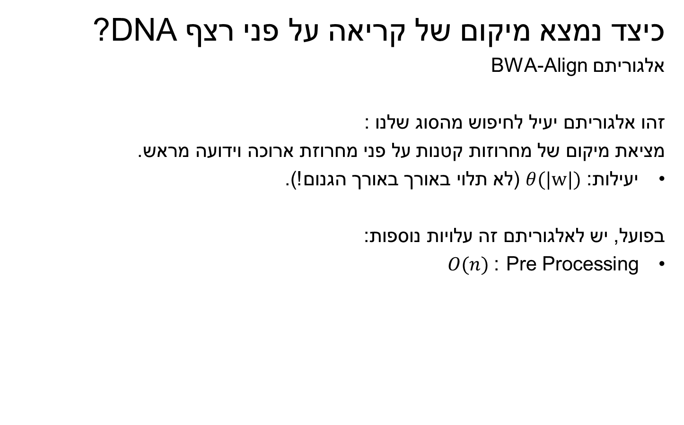
הצעה לפתרון
כיצד נמצא מיקום של קריאה על פני רצף DNA?
אלגוריתם BWA-Align
זהו אלגוריתם יעיל לחיפוש מהסוג שלנו :
מציאת מיקום של מחרוזות קטנות על פני מחרוזת ארוכה וידועה מראש.
יעילות: $θ(|w|)$ (לא תלוי באורך באורך הגנום!).
בפועל, יש לאלגוריתם זה עלויות נוספות:
Pre Processing : $O(n)$
Notes:
(לא תלוי באורך באורך הגנום!).
בפועל, יש לאלגוריתם זה עלויות נוספות:
Pre Processing : $O(|X|)$
את הפעולה מבצעים על מספר גדול מאוד של קריאות, $m$.
ולכן, סה"כ יעילות הלגוריתם היא $θ\left(\left|X\right|\right)+mθ(\left|w\right|)$

Slide 8
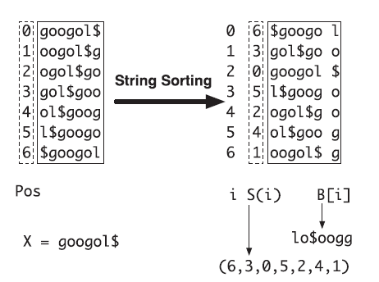
הצעה לפתרון
המחשת אלגוריתם BWA-Align :
אלגוריתם BWA מחולק לשלושה שלבים:
Index - אינדוקס של הגנום – שמירת הגנום בצורה שניתן לחפש עליו בצורה יעילה. זו פעולה שיש לעשות אותה פעם אחת בלבד (ולא בכל בדיקה של חולה...).
Alignment – מציאת המיקום של הקריאות על פני הגנום.
Pairing – כחלק מקריאת הDNA של החולה, הדגימות נחתכות ל- 2 ויש צורך למצוא התאמה בין 2 חלקי הדגימה.
Notes:
בניית האינדקס בעזרת מערך סייפות:
יהי X = googol$
נבצע הזזה מחזורית של X, ונשמור תוצאה של כל הזזה
כרשומה.
לאחר מכן נמיין את הרשומות מיון לקסוגרפי.
לאחר המיון, אוסף התווים הראשונים מכל רשומה מהווים
את מערך הסיומת S(i) (6,3,0,5,2,4,1)
השרשור של התוים האחרונים של הרשומות נותן לנו את
"מחרוזות BWT" b[i]- lo$oogg.
וזהו למעשה האינדקס שנשתמש בו.

Slide 9
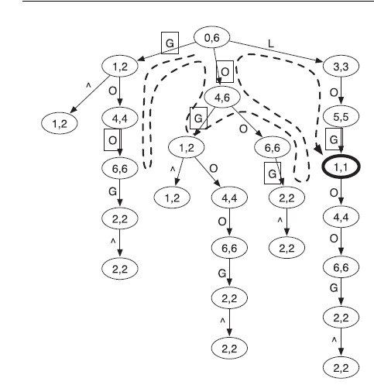
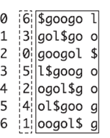


הצעה לפתרון
המחשת אלגוריתם BWA-Align - המשך :
הערה: עץ רישות שקול למערך סיפות (לצורך אינטואיציה – עץ הרישות של $X$ זהה לעץ הסיפות של $Reverse(X)$, ולכן כל הדגמה על עץ רישות נכונה גם עבור עץ סיפות).
נדגים חיפוש אחר המחרוזת 'LOL', תוך אפשור חוסר התאמה אחד.
להלן עץ רישות של המחרוזת "Googol". הסמל ∧ מסמן את תחילתה של המחרוזת:
Notes:
נשים לב לחידוש הגדול שבאלגוריתם זה כפי שהוא מצוין בנקודות הבאות:
הקו לא יורד לכל עומק העץ – האלגוריתם יודע להתמודד עם שגיאות, וממשיך לרדת במורד העץ גם לאחר שגיאה אחת. ומאידך, ברגע שישנן יותר מדי שגיאות (2 במקרה הזה) החיפוש נעצר והקו עולה בחזרה במעלה העץ.
רישות שלהן יש רישה משותפת, נמצאים על אותו מסלול של האלגוריתם! (חסכון בזמן ריצה).
הסבר: מדוע הצומת המודגשת [1,1] המייצגת את המחרוזת 'GOL'?
[1,1] מייצג טווח של אינדקסים, ובמקרה שלנו – אינקדס יחיד: 1.
נלך לטבלת הBWT, ואכן באינדקס 1, מופיעה המחרוזת 'GOL'.

Slide 10
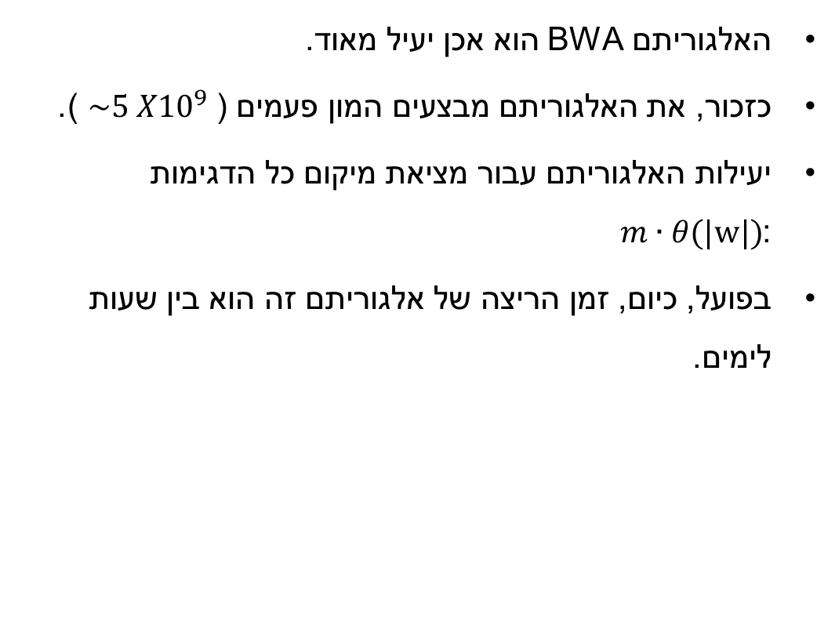
בעיה בפתרון BWA
האלגוריתם BWA הוא אכן יעיל מאוד.
כזכור, את האלגוריתם מבצעים המון פעמים ( ${\sim 5 X10}^{9}$ (.
יעילות האלגוריתם עבור מציאת מיקום כל הדגימות :$m∙θ(|w|)$
בפועל, כיום, זמן הריצה של אלגוריתם זה הוא בין שעות לימים.
Notes:
המשמעות של הזמן כיום בשימוש: זמן = כסף. המחקר מתעכב.

Slide 11
הפתרון
BWA-Align ממוקבל
שלבים בפתרון:
יישום האלגוריתם בצורה נאיבית (ללא מקבול)
הוספת בדיקות יחידה ע"מ לוודא שהמקבול לא משנה את התוצאות.
מקבול האלגוריתם.
בחינת צווארי הבקבוק וייעולם
הוספת ממשק להשוואת זמני ריצה בהתבסס על פרמטרים שונים.
השוואת זמני הריצה והסקת מסקנות
Notes:
להדגיש: זה לא תהליך פשוט! הרקורסיה! הפוינטרים!
בג' מקבול לא נאיבי – שימוש במידע על תהליכונים שמשתמשים באותו זכרון(לדוגמא – מיון).

Slide 12
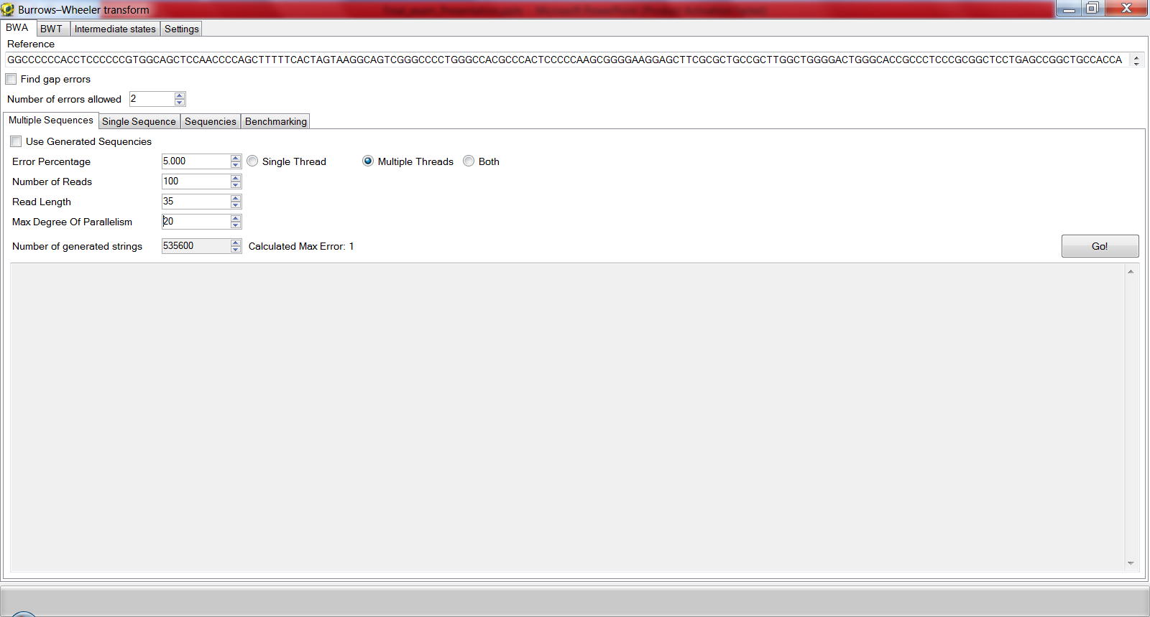
המערכת
יצירת אינדקס
יצירת אינדקס

Slide 13
המערכת
באב הטיפוס הנכחי ישמנו את הפעולות הבאות:
טרנספורם BWT (אינדוקס).
אלגוריתם BWA-Align
אלגוריתם BWA-Align ממוקבל.
השוואת זמני ריצה בין האלגוריתם ההמוקבל והסדרתי.
Notes:
בשלב א לדבר על קוד לא קריא ולא מובן. במידת הצורך נחליף ברכיב שלנו.
היתרון של שימוש בקיים – ממשק שלא משתנה.
קושי של קבצים ענקיים 100GB
הקושי במקבול. לא ידוע מה יהיו השלבים.

Slide 14
תוצאות ביניים מאב הטיפוס
Notes:
הציר האופקי – מספר הדגימות

Slide 15
אב טיפוס – דוגמת קוד
לינק למאגר הקוד: Inexact-Search
Notes:
עשר דקות של הצגת הנושא
הדגמה
הצגת התיכון והקוד
הסברים או הערות לסיום.

Slide 16


